Slide 1
Supermarket Customer Analysist
By Viky Akbartama Putera

Slide 2
Table of contents
01
02
03
04
Problem Understanding
Data Preprocessing
Data Analysist
Conclusion & Recomendation

Slide 3

—Bob Sadino
“"Banyak orang tanya, “Bisnis apa yang BAGUS?” Jawabnya, “Bisnis yang bagus adalah yang DIBUKA, bukan yang ditanyakan terus.”

Slide 4
01
Problem Understanding

Slide 5
Business Understanding
Mengutip dari web wikipedia, supermarket merupakan sebuah usaha dalam bentuk toko yang menganut sistem swalayan dalam pengoperasiannya dimana dalam pengelolaannya dikelola oleh pribadi maupun franchise.
Dalam pengoperasiannya, supermarket tidak luput dari berbagai macam strategi marketing yang bertujuan untuk menarik minat calon pembeli untuk bertransaksi atau memikat pelanggan agar membeli lebih banyak produk yang ditawarkan oleh pihak supermarket.
Sebagai contoh strategi marketing yang dapat dilakukan oleh pihak marketing adalah pemberian promo ekstra diskon untuk member tertentu, tebus murah, dan pembagian flyer promo secara perorangan.

Slide 6

Business Problem
Pada capstone project kali ini saya mengasumsikan client merupakah seorang pemilik supermarket pribadi yang ingin mengetahui insight insight yang dapat diambil dari kegiatan-kegiatan marketing yang telah dilakukan oleh tim marketing dan juga minat beli produk dari pelanggan
Harapannya didapatkan kebijakan marketing dan saling apa yang akan dilakukan selanjutnya guna untuk mengoptimalkan sumber daya pada tim marketing, sales, dan stok pergudangan.

Slide 7
Business Problem
Mengevaluasi tingkat keberhasilan kampanye pemasaran yang telah dilaksanakan
Mengidentifikasi produk yang memiliki minat jual terendah hingga tertinggi sebagai bahan pertimbangan pemasaran selanjutnya
Mengidentifikasi profil pelanggan yang berbelanja
Manajemen Supermarket
Marketing
Sales
Stakeholder

Slide 8
Dataset Explanation
People
Products
ID : Customer’s unique identifier
Year_Birth : Customer’s birth year
Education : Customer’s education level
Marital_Status : Customer’s marital status
Income : Customer’s yearly household income
Kidhome : Number of children in customer’s household
Teenhome : Number of teenagers in customer’s household
Dt_Customer : Date of customer’s enrollment with the company
Recency : Number of days since customer’s last purchase
Complain : 1 if the customer complained in the last 2 years, 0 otherwise
MntWines : Amount spent on wine in last 2 years
MntFruits : Amount spent on fruits in last 2 years
MntMeatProducts : Amount spent on meat in last 2 years
MntFishProducts : Amount spent on fish in last 2 years
MntSweetProducts : Amount spent on sweets in last 2 years
MntGoldProds : Amount spent on gold in last 2 years

Slide 9
Dataset Explanation
Promotions
Place
NumDealsPurchases : Number of purchases made with a discount
AcceptedCmp1 : 1 if the customer accepted the offer in the 1st campaign, 0 otherwise
AcceptedCmp2 : 1 if the customer accepted the offer in the 2nd campaign, 0 otherwise
AcceptedCmp3 : 1 if the customer accepted the offer in the 3rd campaign, 0 otherwise
AcceptedCmp4 : 1 if the customer accepted the offer in the 4th campaign, 0 otherwise
AcceptedCmp5 : 1 if the customer accepted the offer in the 5th campaign, 0 otherwise
Response : 1 if the customer accepted the offer in the last campaign, 0 otherwise
NumWebPurchases : Number of purchases made through the company’s website
NumCatalogPurchases : Number of purchases made using a catalog
NumStorePurchases : Number of purchases made directly in stores
NumWebVisitsMonth : Number of visits to the company’s website in the last month

Slide 10
02
Data Preprocessing

Slide 11
03
Data Analysis

Slide 12
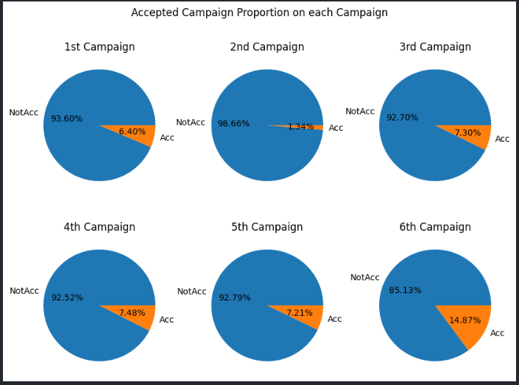
Accepted Campaigns

Slide 13
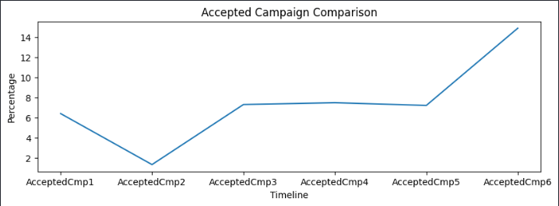
Accepted Campaigns

Slide 14
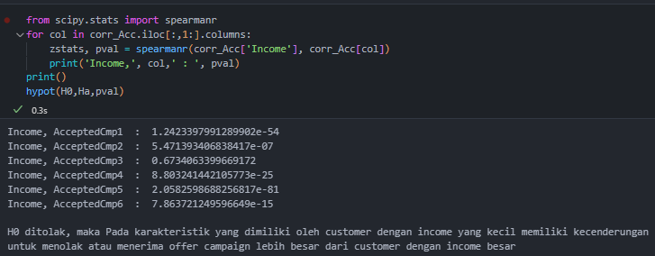
Accepted Campaign with Income Correlation

Slide 15
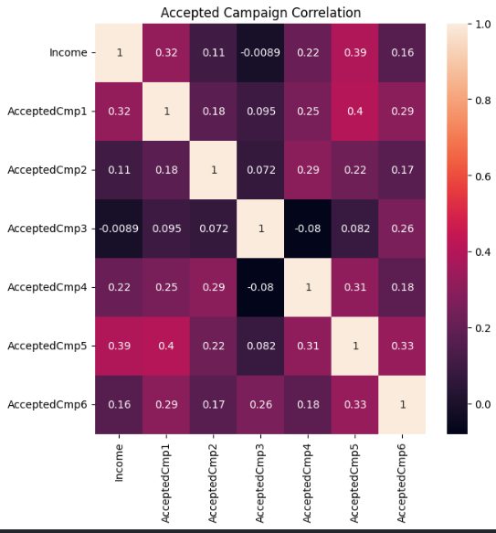
Accepted Campaign with Income Correlation

Slide 16
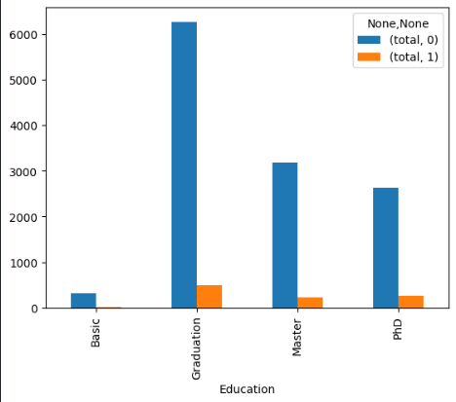
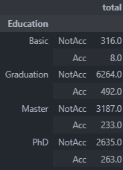
Accepted Campaign with Education

Slide 17
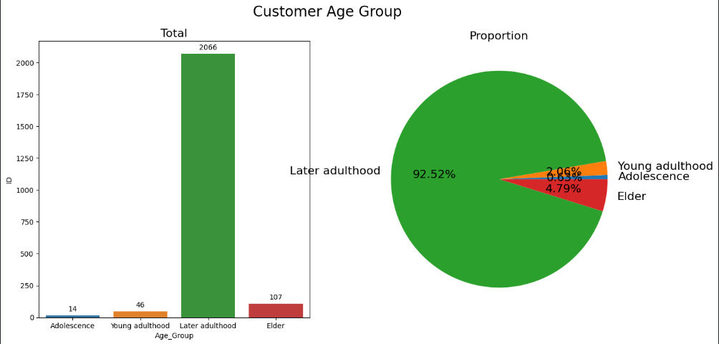
Customer Age Group

Slide 18
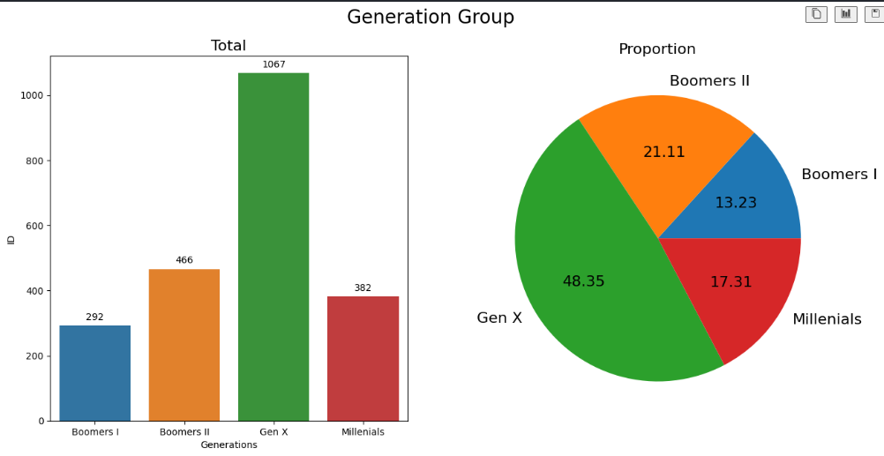
Generation Group

Slide 19
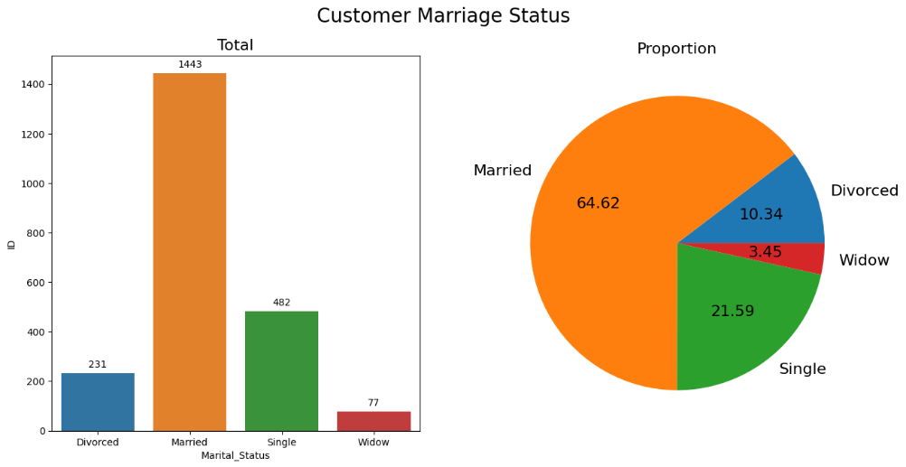
Customer Marriage Status

Slide 20
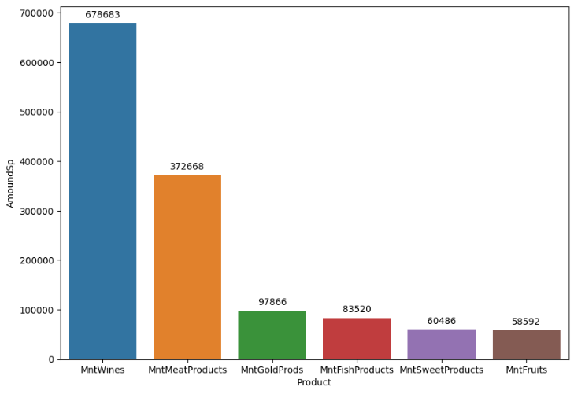
Product Spend

Slide 21
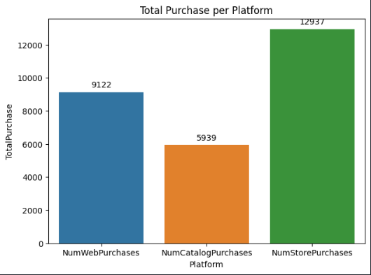
Total Purchase / Platform

Slide 22
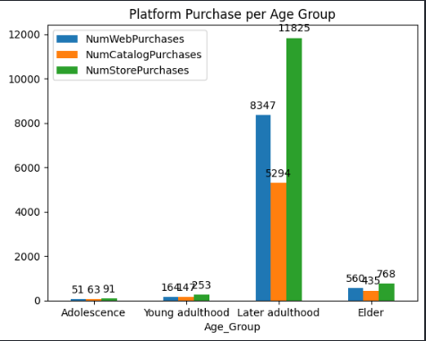
Platform Purchase / Age Group

Slide 23
04
Conclusion & Recomendation

Slide 24


Tingkat Keberhasilan Campaign
Promotions
Sales

Slide 25

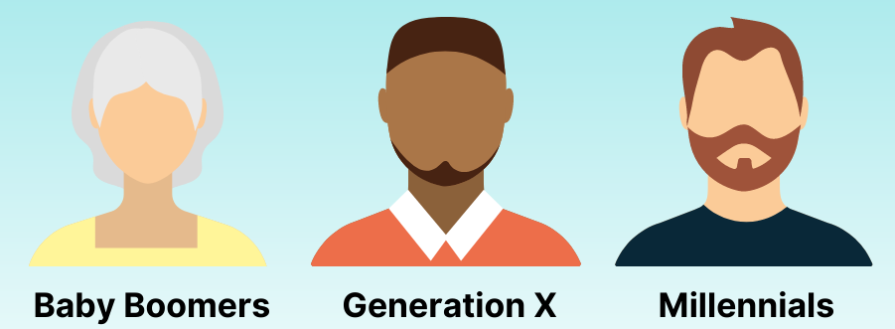
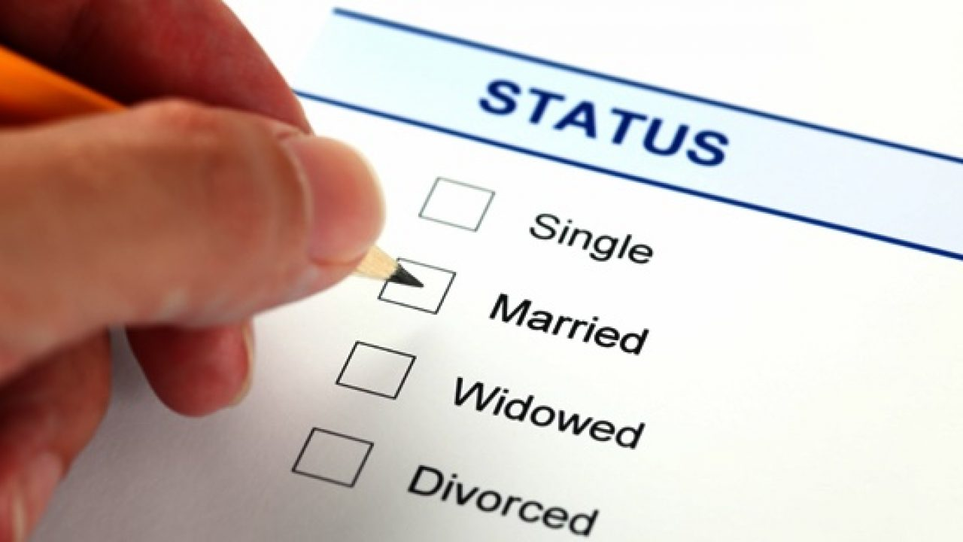
Customer Characteristics

Slide 26





Marketing & Sales Recomendation

Slide 27


Product
Wine Meat

Slide 28




Product

Slide 29


Marketing & Sales Recomendation

Slide 30

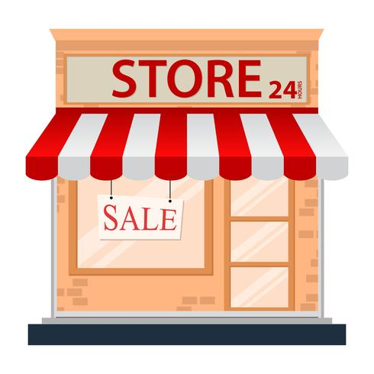
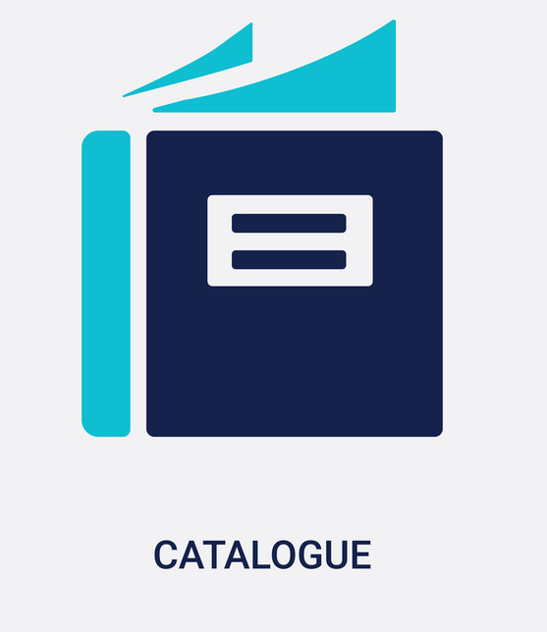
Platform

Slide 31

Marketing & Sales Recomendation

